Slide 3
渐变填充-射线
渐变填充-射线
渐变填充-射线
渐变填充-射线
渐变填充-射线
渐变填充-射线
渐变填充-射线
渐变填充-射线

Slide 4
纯色填充
文本框
文本框
文本框
文本框-透明度0%
文本框-透明度35%
文本框-透明度70%
文本框-透明度100%

Slide 5
渐变填充-预设颜色
渐变填充
文本框
文本框
文本框
文本框
文本框

Slide 6
渐变填充-类型
渐变填充-线性
渐变填充-射线
渐变填充-矩形
渐变填充-路径
渐变填充-方向
渐变填充-线性对角-左上到右下
渐变填充-线性向下
渐变填充-线性对角-右上到左下
渐变填充-线性向左

Slide 7
渐变填充-角度
渐变填充-线性-90°
渐变填充-线性-30°
渐变填充-线性-120°
渐变填充-线性-280°
渐变填充-位置
渐变填充-线性对角-左上到右下-0%
渐变填充-线性对角-左上到右下-30%
渐变填充-线性对角-左上到右下-70%
渐变填充-线性对角-左上到右下-100%

Slide 8
渐变填充-亮度
渐变填充-线性-（0%）
渐变填充-线性-（-100%）
渐变填充-线性-（50%）
渐变填充-线性-（100%）
渐变填充-透明度
渐变填充-线性对角-左上到右下-0%
渐变填充-线性对角-左上到右下-35%
渐变填充-线性对角-左上到右下-70%
渐变填充-线性对角-左上到右下-100%

Slide 9
图案填充
文本框
文本框
文本框
文本框
文本框

Slide 10
图案填充-前景色-红 背景色-黄
图案填充-前景色-黑 背景色-橙
图案填充-前景色-蓝 背景色-灰

Slide 11

图片填充-默认
图片填充-偏移量

Slide 12
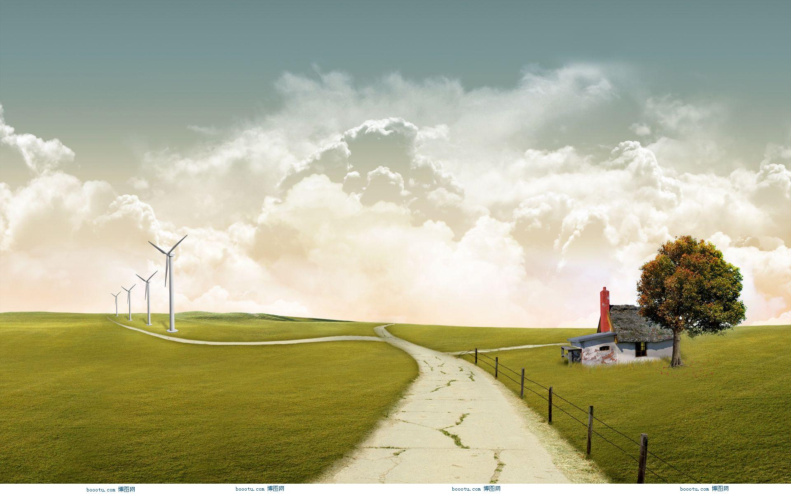
图片填充-默认
图片填充-缩放比例

Slide 13
图片填充-对齐方式
图片填充-左上对齐
图片填充-左下对齐

Slide 14
图片填充-对齐方式
图片填充-居中
图片填充-靠右

Slide 15
图片填充-镜像类型
图片填充-镜像类型-无
图片填充-镜像类型-水平

Slide 16
图片填充-镜像类型
图片填充-镜像类型-垂直
图片填充-镜像类型-两者

Slide 17
图片填充-透明度
图片填充-透明度-0%
图片填充-透明度-50%
图片填充-透明度-100%

Slide 18





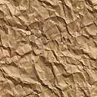
纹理填充-预设类型
纹理填充
文本框
文本框
文本框
文本框
文本框

Slide 19
纹理填充-偏移量
偏移量（无）
偏移量：
X-75.5磅
Y14.5磅
纹理填充-缩放比例
缩放（默认）
缩放比例：
X-63%
Y-66%

Slide 20
纹理填充-对齐方式
左上对齐
靠上
靠右
靠下

Slide 21
纹理填充-镜像类型
无
水平
垂直
两者

Slide 22

纹理填充-透明度
透明度-0%
透明度-35%
透明度-70%
透明度-100%

Slide 23
文本框-幻灯片纯色填充
幻灯片背景填充文本框
文本框
文本框
文本框
文本框

